Slide 1
改造遊戲（二）： 射擊遊戲

Slide 2
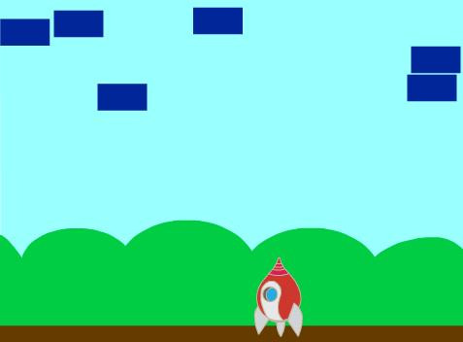
遊戲畫面

Slide 3
遊戲說明
射擊遊戲是太空梭以子彈打擊上方的磚塊，磚塊被打到之後，就消失不見。
玩家以滑桿控制太空梭的左右移動。
當玩家按下按鈕就會發射子彈。

Slide 4
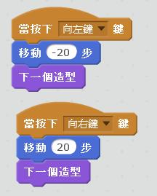
以左鍵與右鍵控制（原始）
太空梭

Slide 5
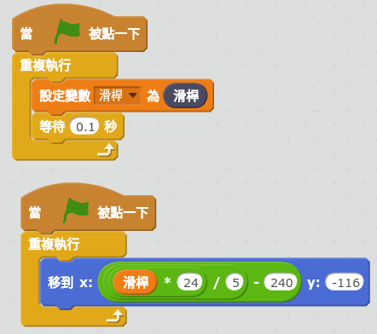
以滑桿控制
太空梭

Slide 6
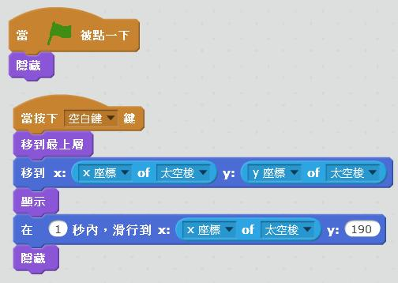
以空白鍵控制（原始）
子彈

Slide 7
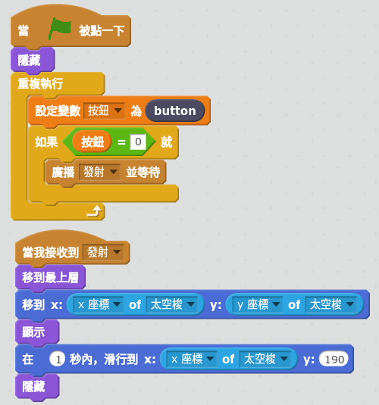
以按鈕控制
子彈

